Slide 1
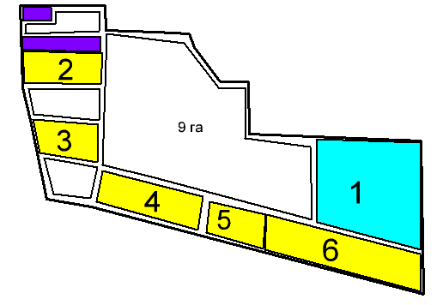
Индустриальная зона Южно-Казахстанской области
ИЗ «Мактарал»
действующий проект
проект на стадии строительства
проект на стадии проектирования
объекты инфраструктуры
Завершенность инфраструктуры - 100%
Общая территория ИЗ: 28 га
выделенная участникам 12 га
свободная территория 12,8 га
Проекты ИЗ
Действующие 1
6
На стадии строительства 5
Финансирование ИЗ, 369 943 тыс. тг
МБ - 22574
ТОО «Береке ММА» 4 га
ТОО «Soldatos» 3га
ТОО «Asi Metall Group Ltd» 1га
ИП «Раджапов» 2га
КХ «Айбек» . 1га
ТОО “Green Cross Eco” 1га
НФ - 15925
РБ - 331444

